Slide 1
Análisis Filogenético de Brotes utilizando información genética
Análisis Filogénetico Bayesiano con BEAST
Outbreak Analysis and Modelling for Public Health
17-21 June 2019. Bogotá D.C - Colombia
Igor Siveroni
MRC Centre for Global Infectious Disease Analysis
Department of Infectious Disease Epidemiology
Imperial College London

Slide 2
Resumen
Filogénetica Likelihood filogenetica / Algoritmo de Felsenstein
BEAST Bayesian Evolutionary Analysis by Sampling Trees
Filodinámica
PhyDyn Inferencia Filodinámica Bayesiana con Modelos Complejos Likelihood Coalescente Estructurado

Slide 3
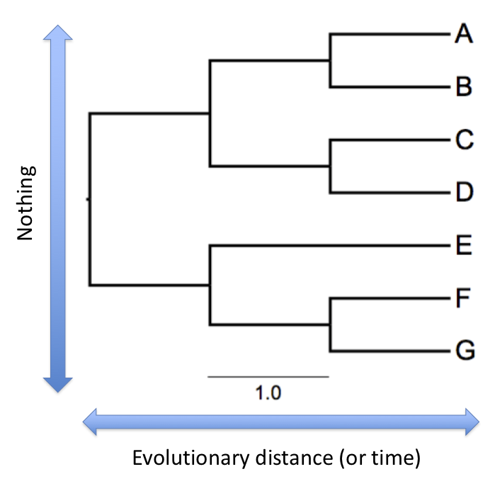
Filogenetica
La genealogia es el registro de reproduccion de una poblacion.
La filogenia es un resumen, expresado como un arbol de diversidad genetica o fenotipica observada
Basado en un muestreo de la poblacion
Puede coincidir con la genealogia

Slide 4
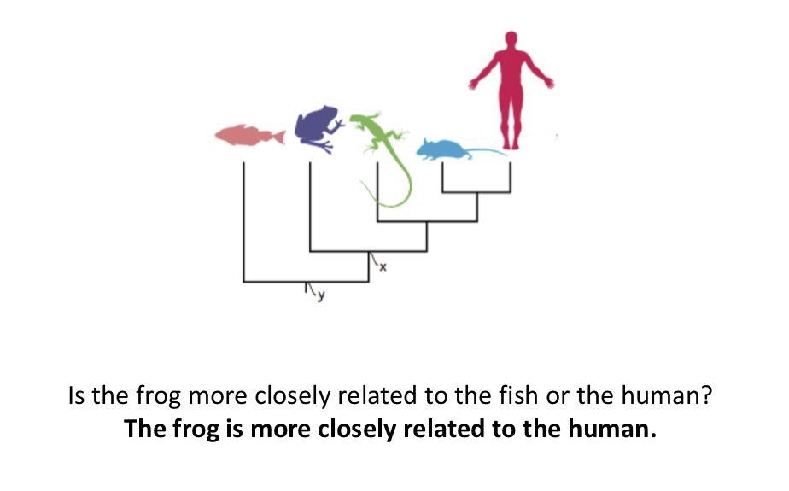
Filogenia

Slide 5
Tree Space
¿Cuantos árboles existen para n taxa?

Slide 6
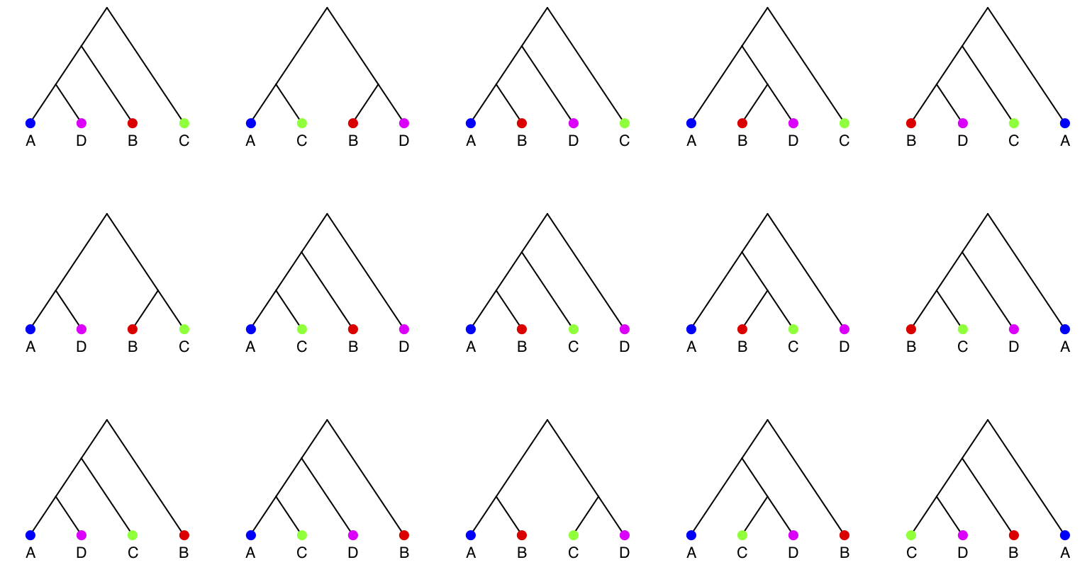
Tree Space
15 arboles posibles (sin rango) utilizando 4 individuos/especies

Slide 7
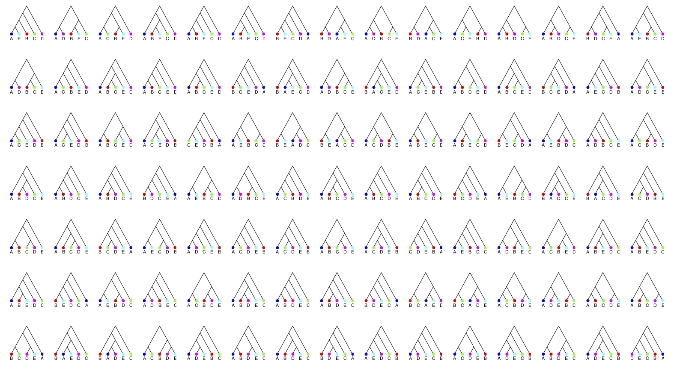
Tree Space
105 arboles posibles (sin rango) utilizando 5 individuos/especies

Slide 8
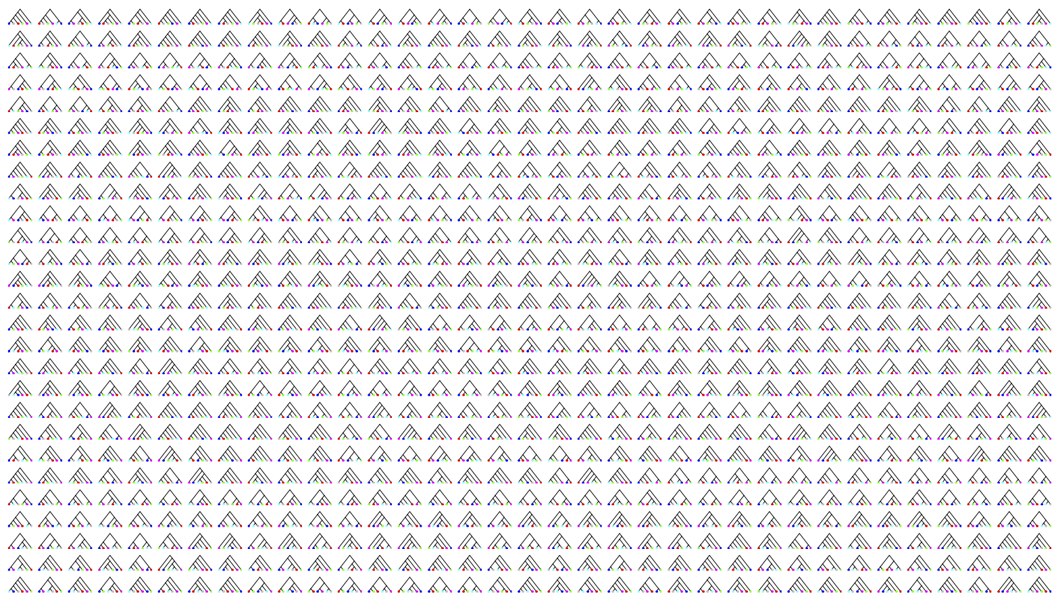
Tree Space
945 arboles posibles (sin rango) utilizando 6 individuos/especies

Slide 9
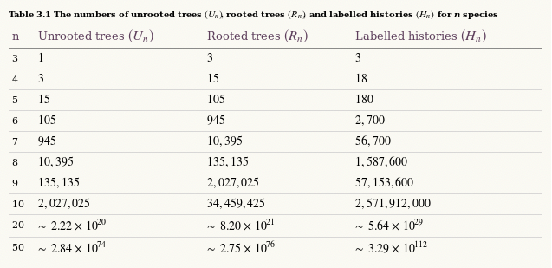
Tree Space
Para n species existen
arboles binarios etiquetados con raiz (rooted)
Z Yang

Slide 10
Como comparar arboles
Como podemos comparar arboles filogeneticos?
Dado un grupo de sequencias alineadas, como podemos determiner si un arbol describe/explica mejor la data que otro?

Slide 11
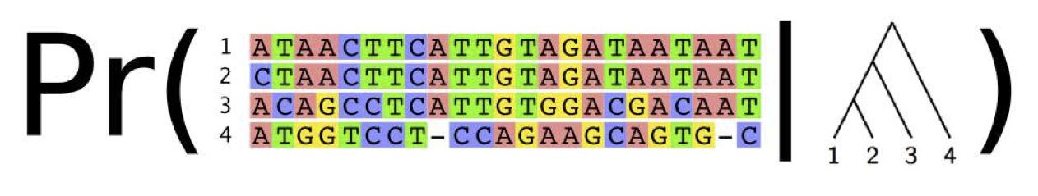
El Likelihood/Verosimilitud Filogenetico
Ademas de codificar funcion, DNA sirve como un registro de historia evolutiva.
Una manera de evaluar un arbol seria calcular la probabilidad de la data dado un modelo estadistico de evolucion de DNA
A esta probabilidad la llamamos el Likelihood del arbol – el likelihood filogenetico. Una manera de reconstruir una historia de evolutive seria encontrar un arbol que miximize el Likelihood (Maximum Likelihood)
Notes:
One means of evaluating a tree would be to calculate the
probability of the data under a statistical model of DNA evolution

Slide 12
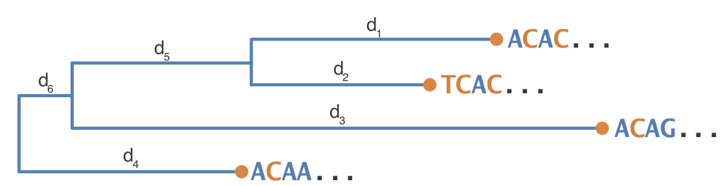
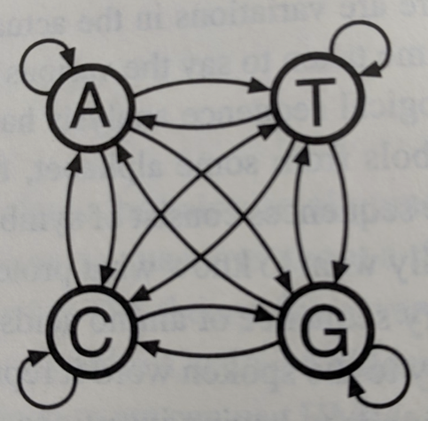
Modelo de Evolucion de DNA / Site Model
Asumimos que:
Cada site evoluciona independientemente.
Substituciones en cada site se rigen por un proceso de Markov continuo
El Modelo de substitucion:
Vincula las sequencias genomicas con la genealogia
Observamos las sequecias en la hojas de los arboles, no sus historias
Substituciones multiples en el mismo site significa que no todas las substituciones son observadas.
Para inferir la historia de evolucion necesitamos tomar en cuenta todas las trayectorias posibles

Slide 13
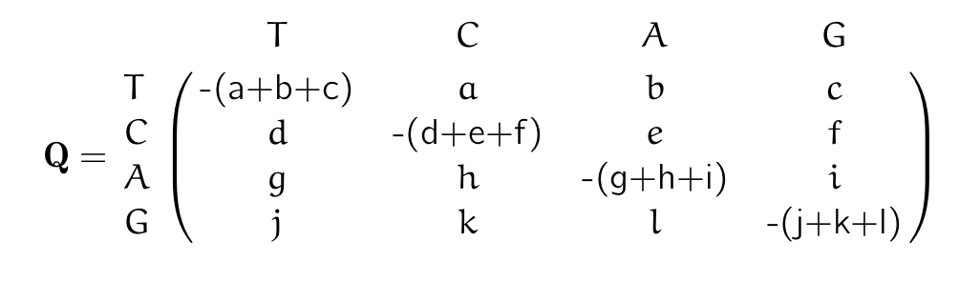
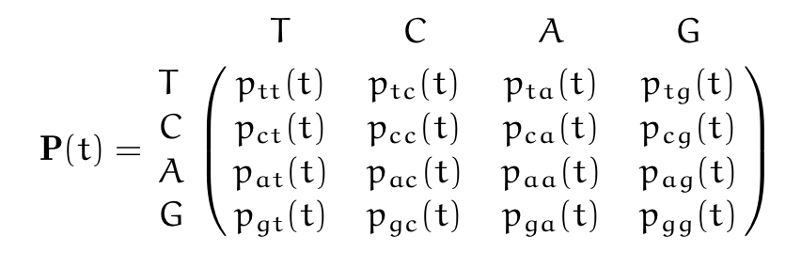
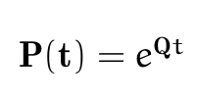
Modelo de substitucion: Probabilidades y tasas
Expresamos el modelo de substitucion con la matriz de substitucion Q donde q(i,j) es la tasa relativa de substitucion de estado i a estado j.
Las probabilidades de transicion en P(t) toman en consideracion cada possible trajectoria evoutiva en cada site.

Slide 14
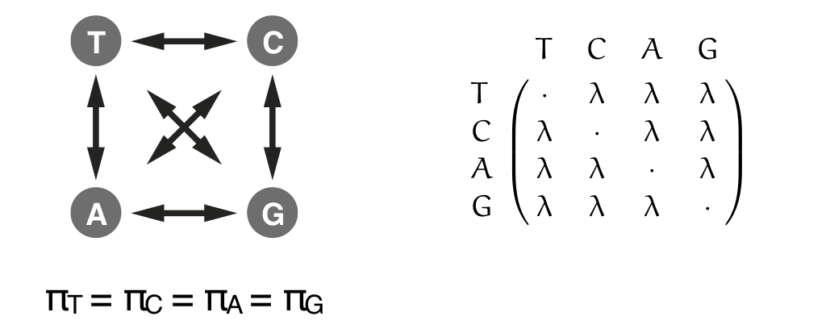
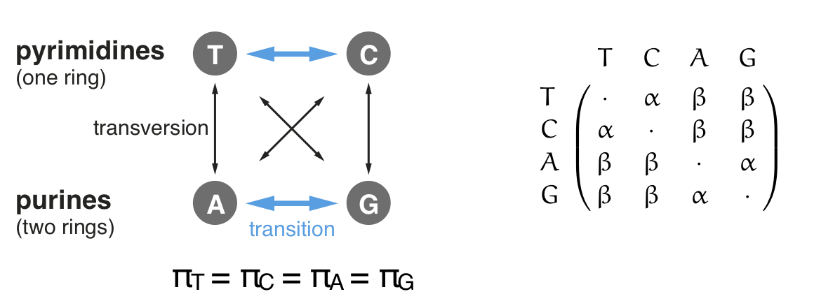
Ejemplos
Modelo Jukes-Cantor (JC69)
Modelo Kimura 2-paremeter (K80)

Slide 15
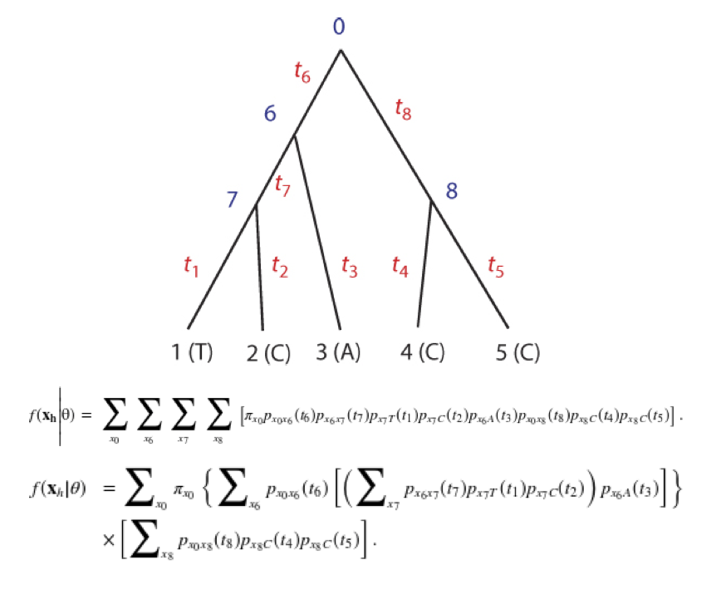
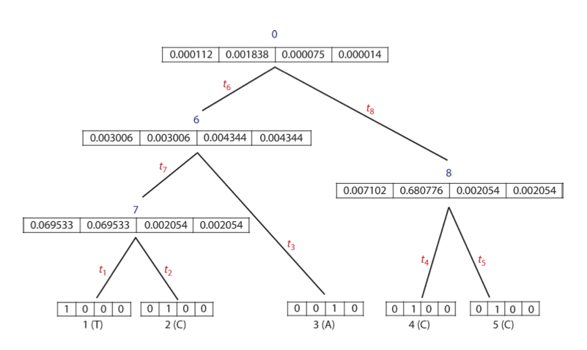
Ejemplo Algoritmo ‘pruning’ / Felsenstein

Slide 16
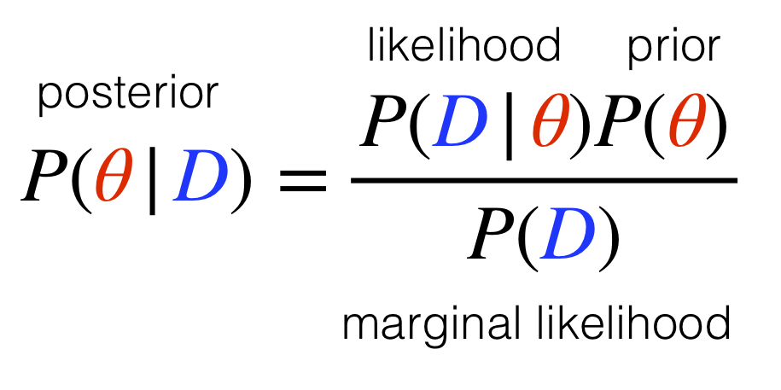
Filogenetica Bayesiana
Teorema de Bayes:
Inferencia Bayesiana:
Metodo de inferencia estadistica que usa el teorema de Bayes para calculary la probability de una hipotesis. Inferencia Bayesiana combina informacion previa con nuevas observaciones o data.

Slide 17
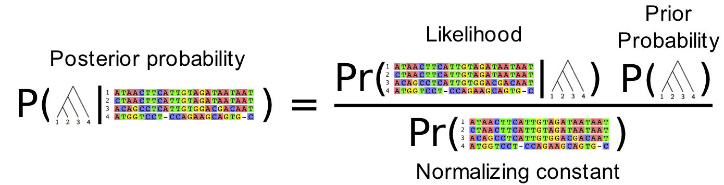
Filogenetica Bayesiana
En Filogenetica queremos determiner la probabilidad de cada arbol dada informacion genetica (secuencias alineadas)
Podemos calcular la probabilidad de un arbol utilizado el Teorema de Bayes:
Utilizando MCMC (algoritmo Markov chain Monte Carlo) Podemos producer un sampleo de arboles de esta distribucion a-posteriori (posterior probability) sin necesidad de calcular la likelihood marginal (constante normalizadora en el denominador)
Notes:
In phylogenetics what we want is the probability of each tree
given the aligned sequence data.
We can compute the probability of a tree using Bayes Theorem
Using the Markov chain Monte Carlo algorithm we can produce a
sample of trees from this posterior probability distribution without
knowing the marginal likelihood (normalizing constant).

Slide 18
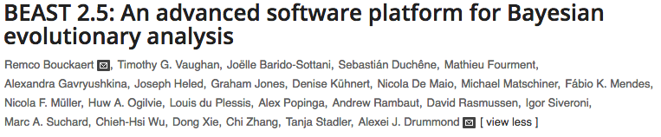
BEAST 2.5
Autores provienen de 18 instituciones provenientes de 9 paises

Slide 19
BEAST 2.5
BEAST 2.5 permite construir una gran variedad de modelos filogeneticos para ser aplicados a secuencias alineadas y data comparativa (utilizando la interface grafica BEAUti).
BEAST estima/trabaja con time-trees / arboles de tiempo.
Los modelos filogeneticos estan compuestos por:
La distribucion a-priori de time-trees (coalescente o modelos birth-death)
El modelo de substitucion (matriz de substitucion)
El site-model (como el modelo de substitucion varia entre locis/loci)
El modelo de reloj molecular (estricto, relajado, random local clock)
Como asignar las distantas partes del modelo si la data contiene particiones.
Distintos modelos son manejados/diferenciados con top-level templates (BEAUti).
Nuevos sub-modelos y templates pueden ser disenados por terceros (desarrolladores de software). BEAST 2.5 es extensible.

Slide 20
BEAST 2.5
BEAST produce archivos de registro (log files) reportando los valores ’sampleados’ durante la ejecucion del MCMC.
No todas las muestras son reportadas: primero se eliminan las muestras generadas durante la etapa de burn-in. El usuario ademas especifica la frecuencia con la que se deben de reporter las muestrar para evitar correlacion entre ellas.
Los valores en los logs representan las distribuciones a-posteriori de los arboles y todos los parametros e hiper-parametros utilizados en el analisis. Ademas se pueden reporter otros valores como Altura de la raiz, ancestral state probilities, etc.
Con ellos podemos generar arboles de consenso y estadisticas. La data generada puede ser utilizada para otros analisis.

Slide 21
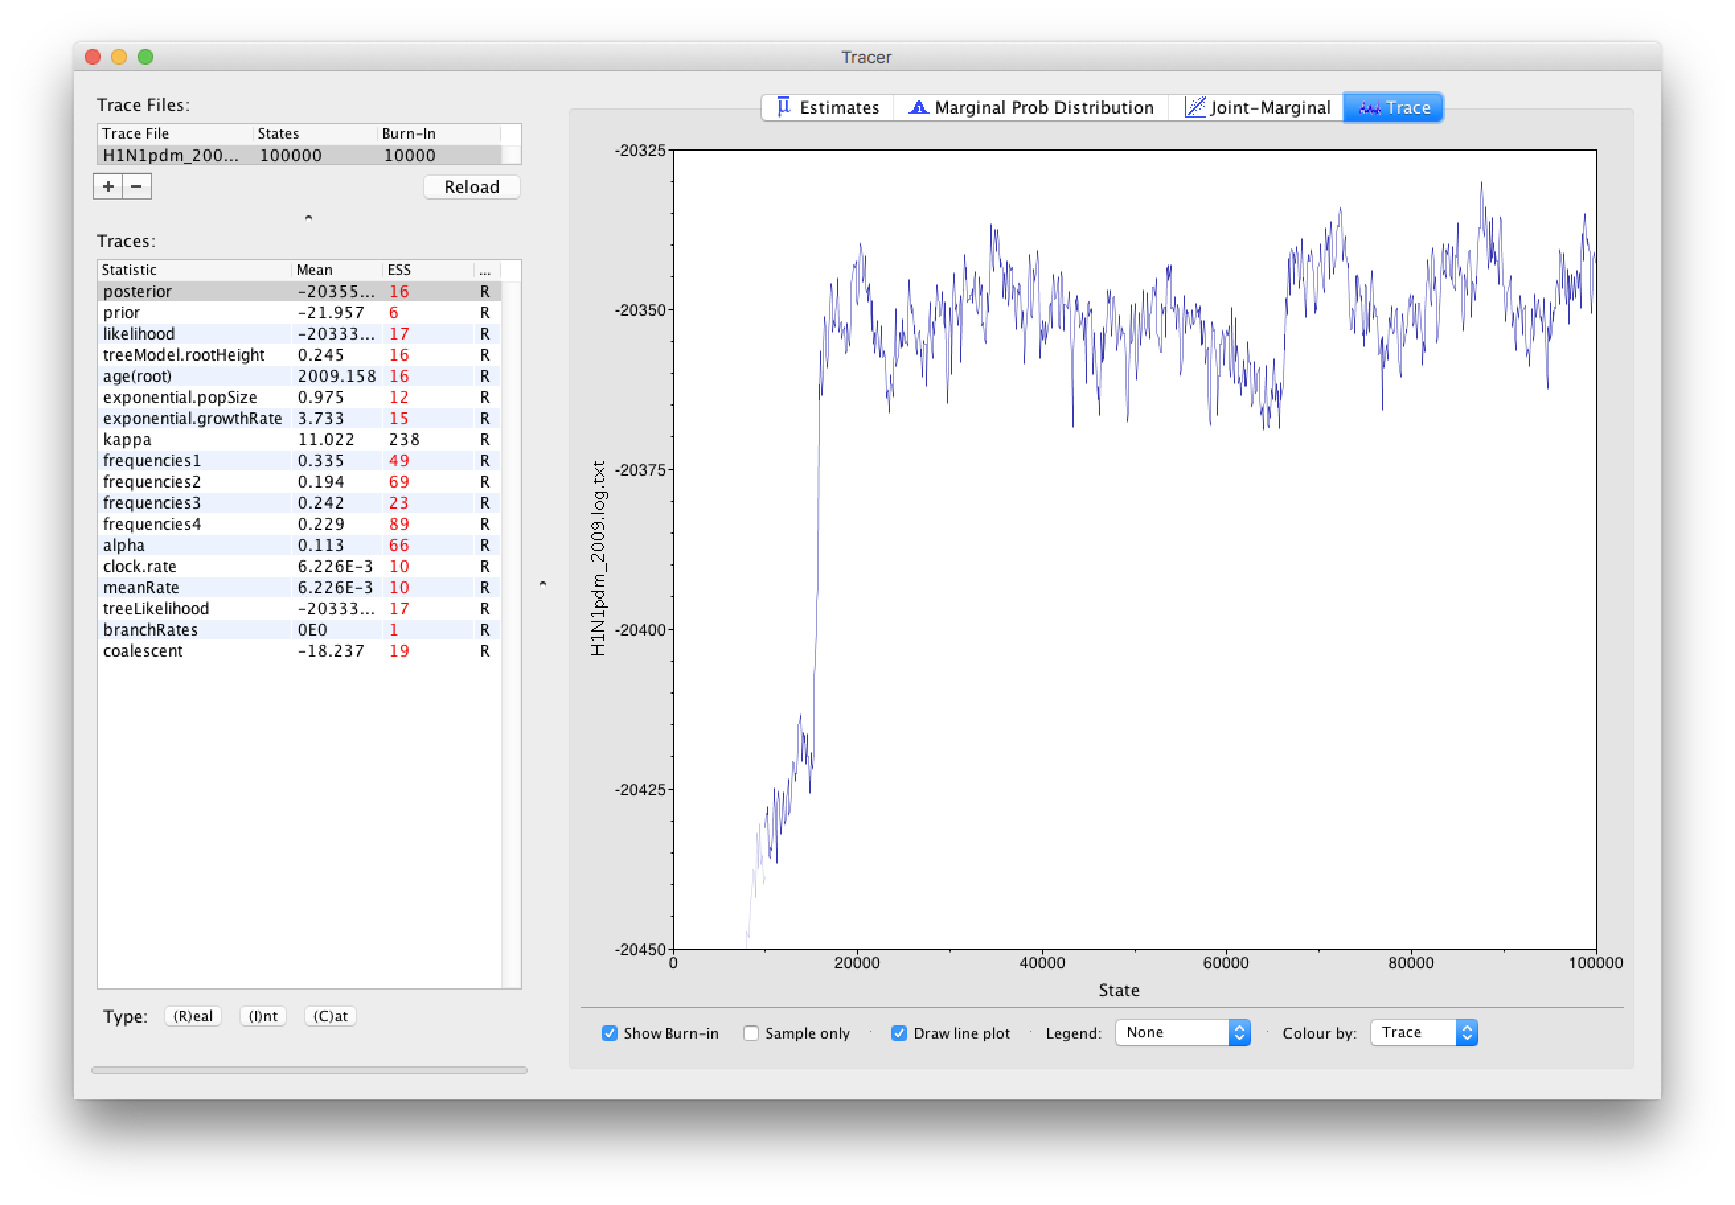
BEAST – Tracer

Slide 22
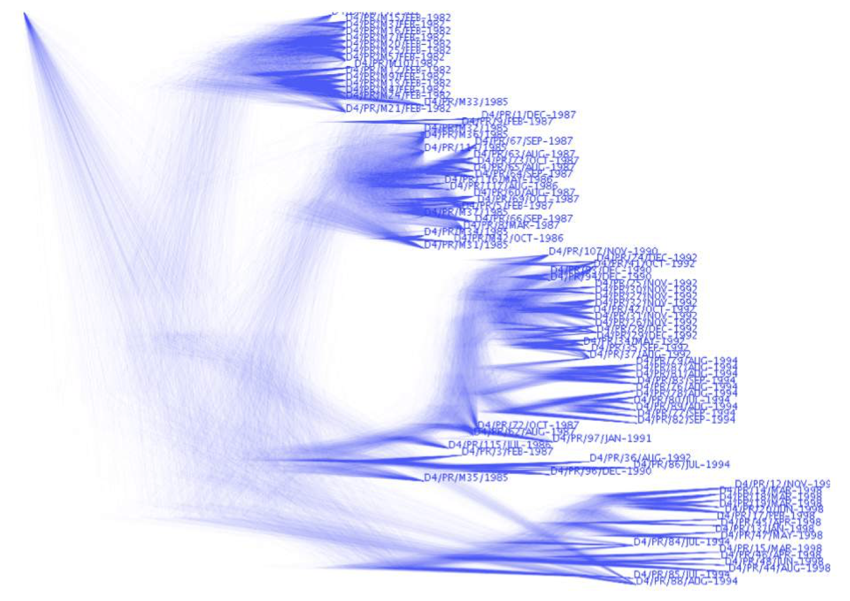
BEAST 2.5 Distribucion a-posteriori de arboles

Slide 23
Ejemplo: Fiebre Amarilla en las Americas
La hipotesis mas citada sobre el origen de la fiebre amarilla en las Americas especula que el virus fue introducido de Africa, junto con los mosquitos Aedes aegypti, en los barcos utilizados durante el tráfico de esclavos.
Esta hipótesis no había sido rigurosamente examinada, previo a Bryant et al. (2017), utilizando informacion genetica (sequencias) y tecnicas filogeneticas modernas para la estimacion de tiempos/fechas de divergencia.
Bryant et al proveen la primera evidencia directa que la YVF fue introducida durante la época del tráfico de esclavos.

Slide 24
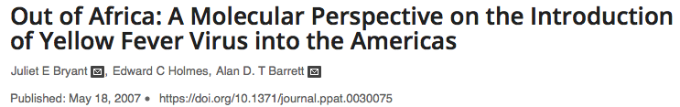
Fiebre Amarilla (YFV) en las Americas
Data set: 133 YFV prM/E gene sequences (human, mosquito, monkey) from 22 countries (14 African, 8 South American)
BEAST analysis:
chain length 25 million, sampling every 1000.
GTR+I+Gamma4 / rate variation among lineages / relaxed clock
The phylogenetic analysis infers a time-scale and evolutionary history of YVF. It estimates:
The rate of molecular evolution
The date of the most recent common ancestor

Slide 25
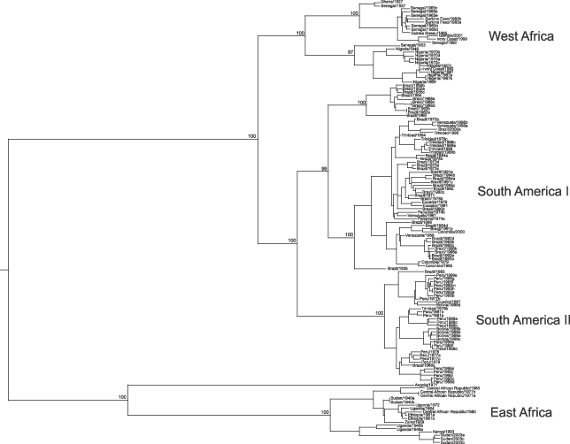
Fiebre Amarilla (YFV) en las Americas
YFV puede ser dividida en dos grupos geograficos, con distintos linajes virales observados en Africa y las Americas
Los casos (isolates) Americanos son monofileticos.
Los casos Americanos se dividen en aquellos que provienen del este y oeste del continente.
Los casos de Africa Occidental estan mas cercanamente relacionados que aquellos de las Americas.
Los casos de Africa del Este son mas divergentes.

Slide 26
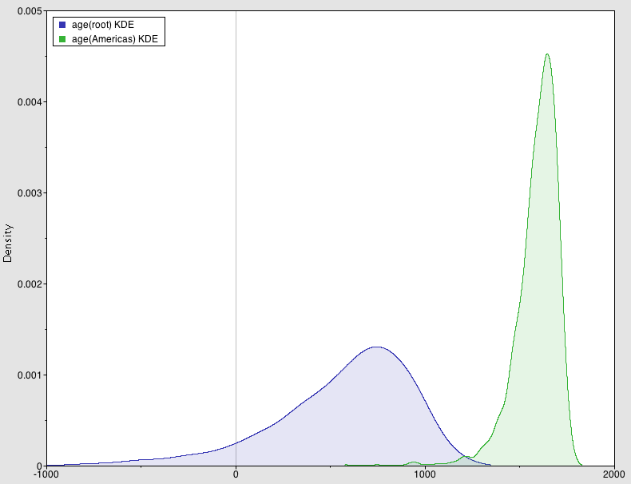
Fiebre Amarilla en las Americas
A Posteriori de las fechas de la raiz and los clades Sud Americanos*
Estimated divergence times (years)
Edad Raiz (origen de todas las muestras):
media 723 [288,1304] 95% HPD
Divergencia S.America and Africa Occidental:
media 470 [186,869] 95% HPD
Origen de los genotipos Sud Americanos:
media 306 [120,590] 95% HPD
Muestra mas reciente = 2007
*Extracted from the Estimating rates and dates from time-stamped sequences BEAST tutorial. It uses a subset of the original sampled sequences. 2009 time of most recent sample

Slide 27
Fiebre Amarilla en las Americas
A Posteriori de las fechas de la raiz and los clades Sud Americanos*
Estimated divergence times (years)
Edad Raiz (origen de todas las muestras):
media 723 [288,1304] 95% HPD
Divergencia S.America and Africa Occidental:
media 470 [186,869] 95% HPD
Origen de los genotipos Sud Americanos:
media 306 [120,590] 95% HPD
Muestra mas reciente = 2007
La diversidad genetica de las muestras disponibles de YFV en America del Sur surgio hace 3 a 4 siglos.
Existe una fuerte evidencia que apoya la teoria de una introduccion inicial durante el periodo de trafico de esclavos y el primer contacto entre los dos continentes.

Slide 28
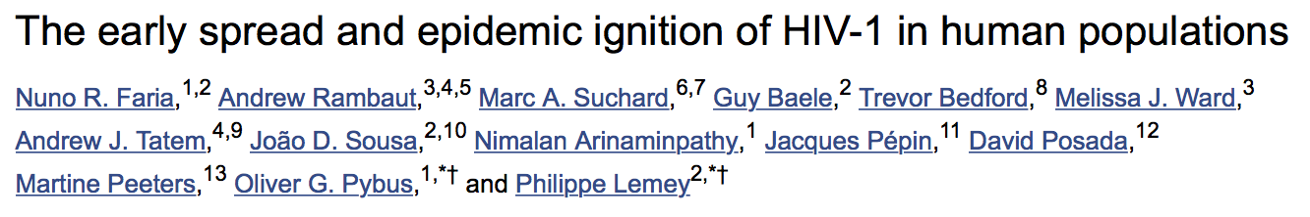
Orígenes del VIH

Slide 29
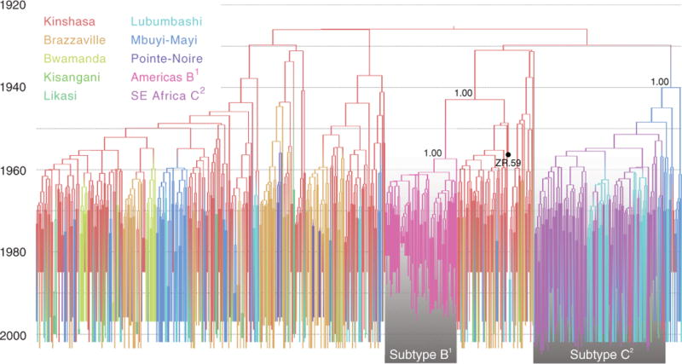
Orígenes del VIH
Notes:
Fig. 1. Time-scaled phylogeographic history of pandemic HIV-1
Branch colors represent the most probable location of the parental node of each branch. The respective colors for each location are shown in the upper left. U.S./Haiti/Trinidad subtype B and southeast African subtype C lineages are highlighted by boxes with a gradient shading, along with the posterior probabilities for their ancestral nodes. The tip for the ZR59 sequence is highlighted with a black circle.

Slide 30
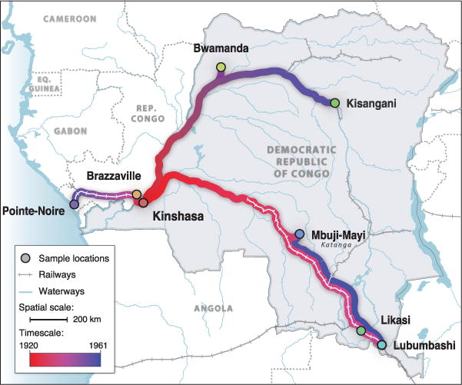
Orígenes del VIH

Slide 31
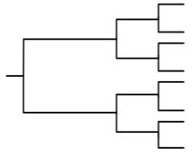
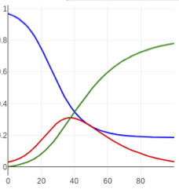
Filodinamica
Filogenetica
????
Modelo Poblacion

Slide 32
Filodinamica
La Filodinámica vincula propiedades filogenéticas de patógenos con dinamicas poblacionales eg. historia / trajecotria de epidemia / brote.
Permite la estimacion de parametros epidemiologicos desde una muestra de secuencias de patogenos
La inferencia filodinamica require relacionar un modelo del proceso epidemiologico con un proceso genetico poblacional.
Procesos: simulacion directa, modelos.coalescentes, modelos sampling-birth-death
Filogenetica
FILODINAMICA
Modelo Poblacion

Slide 33
Filodinámica en BEAST
BEAST ofrece metodos filodinamicos bajo la forma de distribuciones a-priori de arboles (Tree Priors). Estas distribuciones asignan un valor de probabilidad a cada arbol posible. Las podemos separar en dos tipos:
Procesos de Nacimiento-Muerte (Birth-Death processes):
Modelo Yule: proceso de Nacimiento puro / tasa de nacimiento constante 𝝀.
Extensiones: tasas constantes de Nacimiento-Muerte / fraccion de muestreo.
Proceso de Coalescencia / Coalescent
No/Semi-parametricos
Bayesian Skyline Plot (BSP) y variaciones.
Parametricos
Poblacion Constante / Modelo exponencial
Structured Coalescent

Slide 34
Coalescencia
El Coalescente es un modelo estocastico que describe la (generacion de la) genealogia / ancestry de una muestra de una poblacion.
El Coalescente esta basado en el idealizado modelo poblacional Wright-Fisher:
poblacion constante,
generaciones discretas,
las generaciones no se superponen,
La generacion t+1 esta formada de la generacion t con sampleo uniforme con reemplazo
El modelo Wright-Fisher

Slide 35
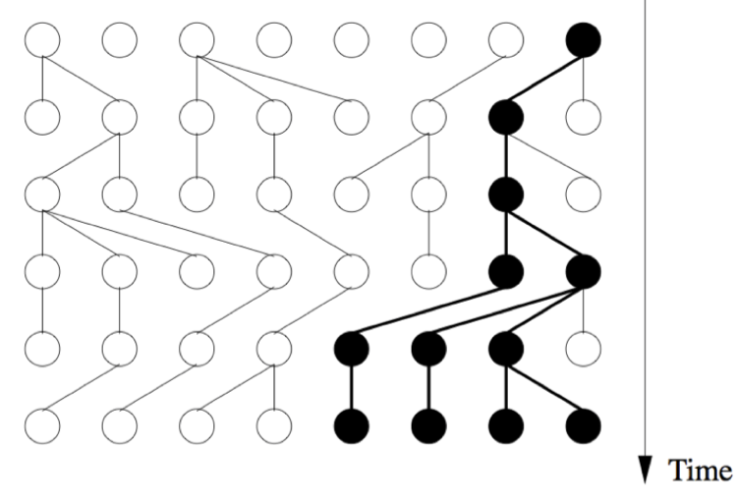
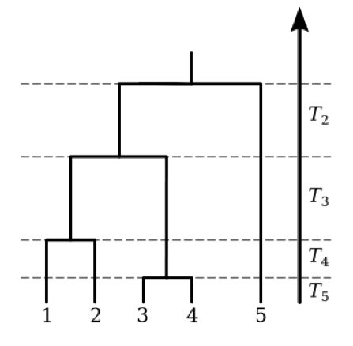
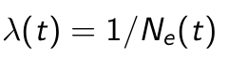
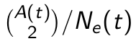
El Coalescente
El Coalescente es un modelo estocastico que describe la (generacion de la) genealogia / ancestry de una muestra de una poblacion.
El Coalescente esta basado en el idealizado modelo poblacional Wright-Fisher:
poblacion constant (N), generaciones discretas
las generaciones no se superponen,
La generacion t+1 esta formada de la generacion t con sampleo uniforme con reemplazo
El modelo Wright-Fisher, para valores grandes de N, genera una distribucion de time-trees: la distribucion de coalescent time-trees.
Tasa par de coalescencia:
Tasa de coalescencia total:
Podemos calcular el Likelihood!!

Slide 36
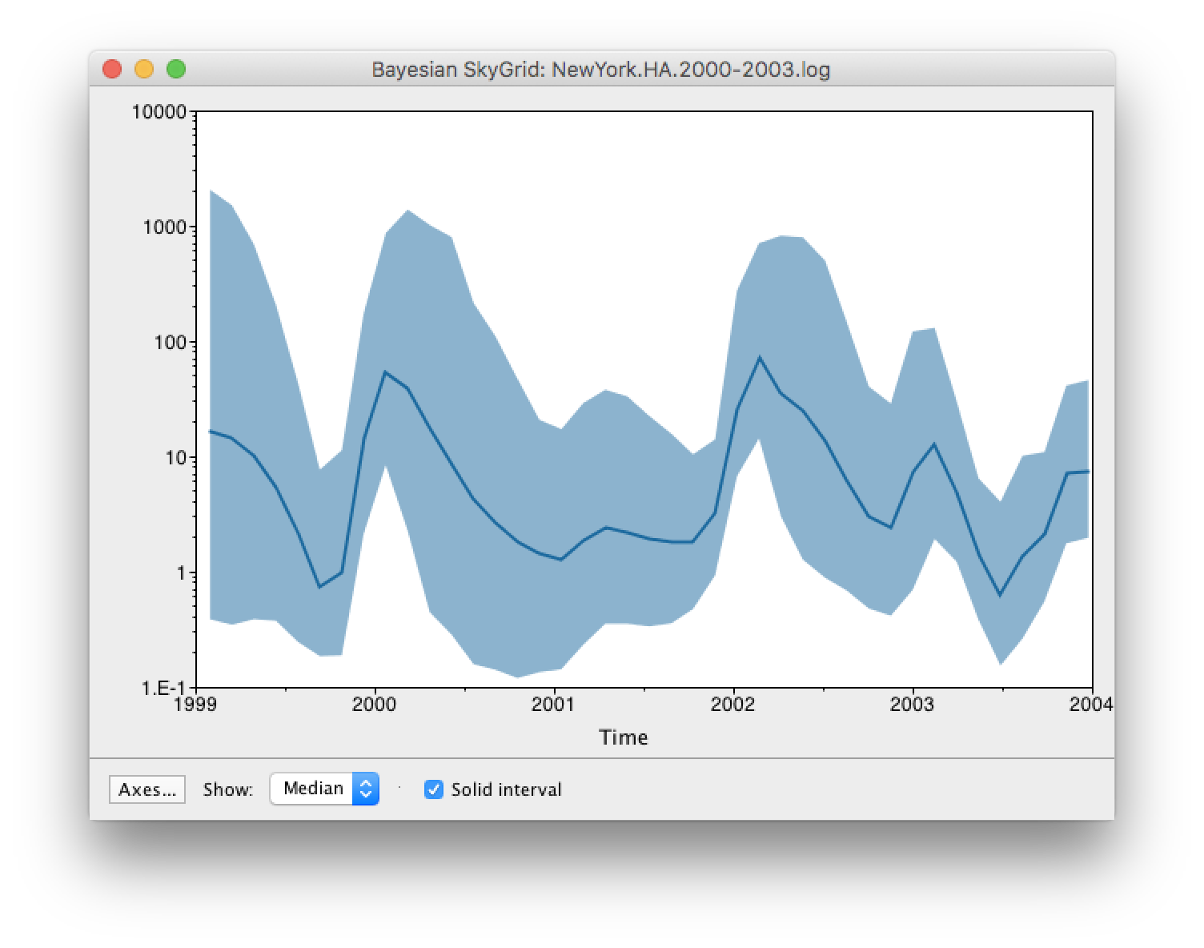
Skyline Bayesiano (reconstruccion)
Priors no parametricos
Bayesian Skyline methods
Asumir cambios de poblaciones en partes, entre eventos de coalescencia i.e. intervalos en el arbol.
Los cambios de poblacion se peuden modelar de distintas maneras: SkyGrid, SkyRide

Slide 37
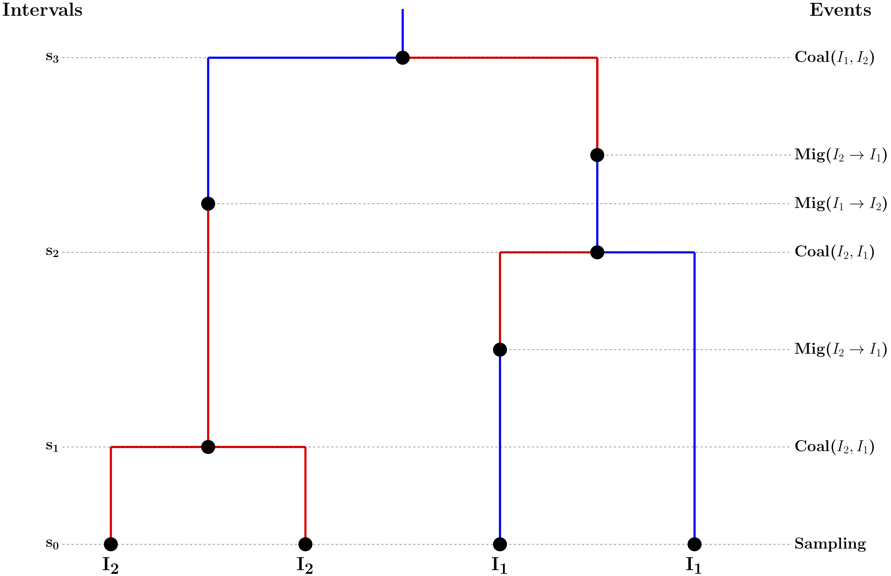
Structured Coalescent
El coalescente es un modelo estocastico que describe la (generacion de la) genealogia / ancestry de una muestra de una poblacion.
El coalescente estructurado trabaja con poblaciones estructuradas.
Es util imaginar a los procesos epidemiologicos como birth-death-migration processes:
Eventos de coalescencia corresponden a nacimientos / infeccion.
Muertes corresponden a mortalidad o recuperacion.
Eventos de migraccion corresponden a individuos en transicion entre sub-poblaciones / compartimientos en modelos tipo SIR.

Slide 38
PhyDyn
PLOS Computational Biology Nov 2018
PhDyn es un paquete de BEAST2.5 para realizar inferencia bayesiana filogenetica utlizando modelos con poblacion estructurada y dinamica compleja. PhyDyn permita estimar simultaneamente arboles filogeneticos y parametros epidemiologicos utilizando sequencias moleculares.
PhyDyn implementa el coalescente estructurado (Volz, 2012) para una gran variedad de procesos poblacionales (epidemias).
Input:
Modelos poblacionales (epidemias) son especificados con equaciones diferenciales (ODEs) describiendo la dinamica poblacionas de demes y no-demes. Esta dinamica es modelada utilizando una combinacion de nacimientos (birth matrix F i.e. infecciones), migraciones (migration matrix G) y muertes (death vector 𝜇).
Arboles filogeticos anotados con informacion indicando la subpoblacion a la que pertenecen las muestras (tips).
PhyDyn calcula:
Trayectoria de la poblacion i.e solucion de ODEs: timeseries con tamanos de poblacion y matrices de tasas (F,G)
Las tasas de coalescencia y state probabilities en cada intervalo del arbol: probabilidad que un punto del linaje, en un tiempo t, ocupe un estado (deme) determinado.
El log-likelihood del arbol dada la trayectoria/historia poblacional.
Notes:
PhyDyn is a BEAST2 (Bouckaert et al., 2014) package for performing
Bayesian phylogenetic inference under models that dealwith structured populations with complex population dynamics. This
package enables simultaneous estimation of phylogeny and epidemic
parameters given pathogen sequence data. The package
implements a coalescent model (Volz, 2012) for a large class of epidemic
processes specified by a deterministic nonlinear dynamical
system and computes the log-likelihood of a gene genealogy conditional
on a complex demographic history.
A population (epidemic) model, defined by a series of ordinary differential equations (ODEs) specifying deme (rate matrices F,
G and ) and non-deme population dynamics.

Slide 39
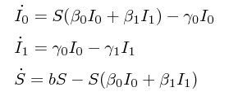
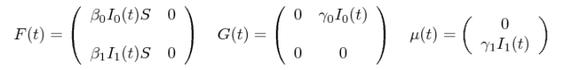
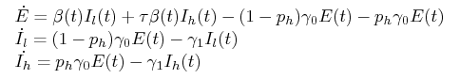
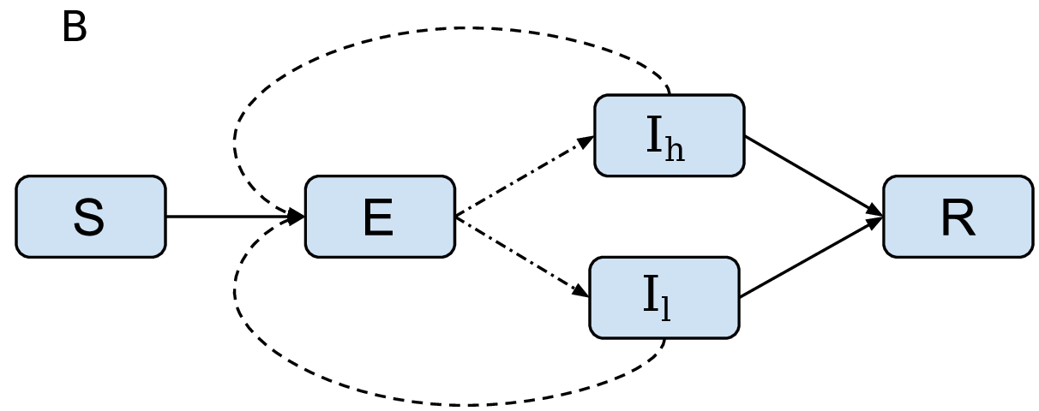
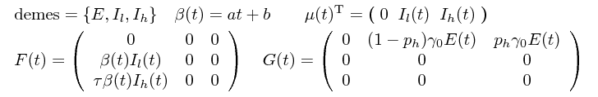
PhyDyn – ODE examples

Slide 40
Likelihood
S(t) I1(t) I2(t)
[ p_{i}(I1), p_{i}(I2) ]
t
F(t) G(t) D(t)
𝜆_{i,j}(t) 𝜦(t)
Solucion ODE: Trayectoria

Slide 41
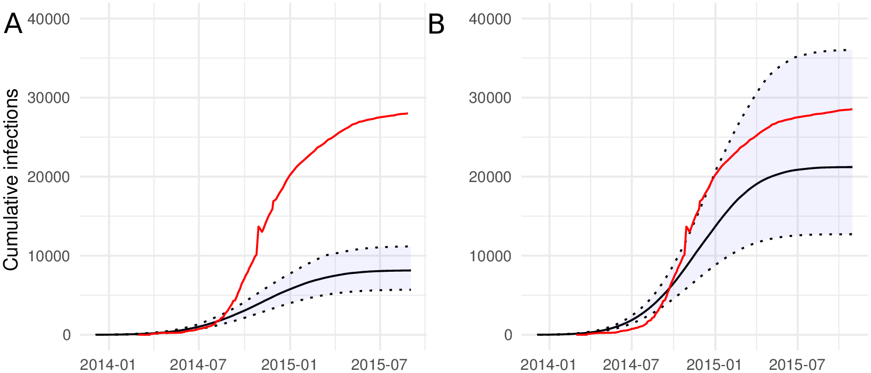
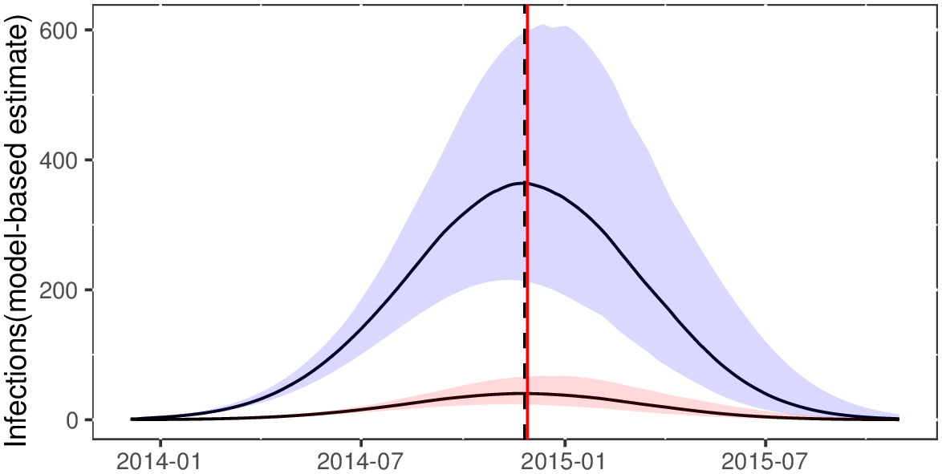
PhyDyn – Ebola virus in western Africa
Superspreading SEIR: SEI2R
Modelo SEIR con dos demes. Deme I_{h} de alto riesgo.
Arbol de maxima credibilidad utilizando arboles generados por Dudas et.al
R0 = 1.52 [1.48 – 1.54] Estimated peak: Nov. 25 2014 WHO peak: Nov 28 2014 10% genera 43-54% de nuevos casos
Numero de infecciones acumuladas estimadas utilizando un SEIR simple y SEI2R. Read line plots WHO reported cases
Notes:
We develop a susceptible-exposed-infected-recovered (SEIR) model (Fig 1) for the 2014-2015
Ebola Virus (EBOV) epidemic in Western Africa and apply this model to phylogenies previously estimated by Dudas et al. [28 ]. Phylogenies estimated by Dudas are randomly downsampled to n = 400 to alleviate computational requirements.

Slide 42
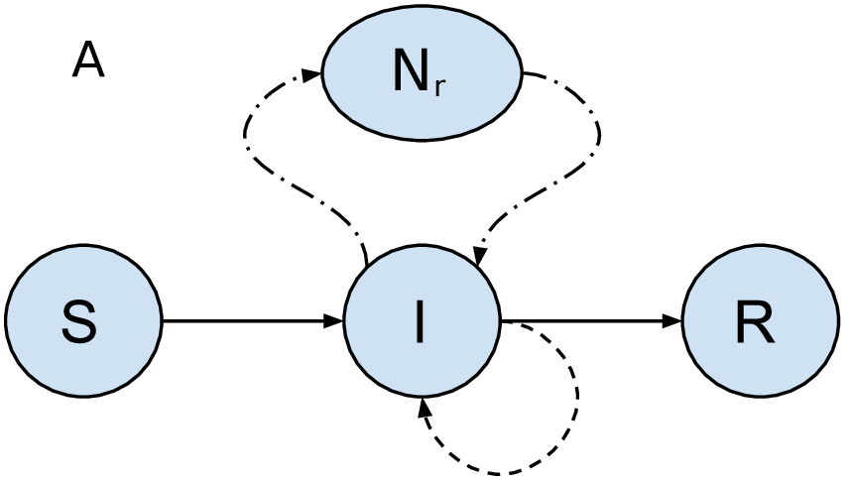
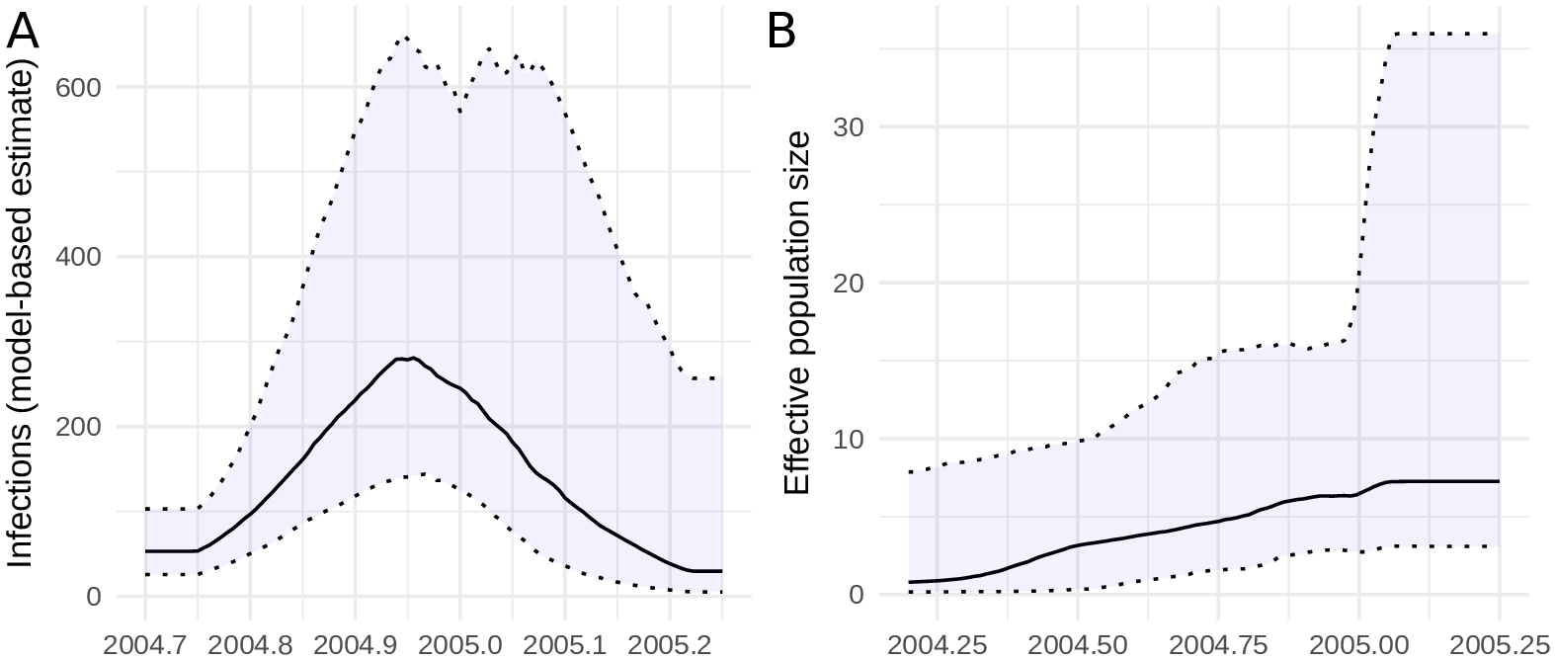
PhyDyn – Influenza Humana Estacional
Caso: Virus Influenza A (IAV) H3N2. Estacion 2004-05.
Data: 102 HA-1 sequencias recolectadas entre 2004 y 2005 en el estado de NY.
Modelo: SIR simple + reservorio global de IAV.
Demes: I / Nr
R0
Tasa de Reproduccion Basica estimada R0 = 1.16 [1.07 – 1.30]
R0 = 1.22 para 2004-05 NY epidemic
(Bettancourt et.al R0=1.22)
(A) Numero de infecciones estimadas usando PhyDyn (B) Bayesian Skyline Plot convencional.
La fecha del pico de incidencia es correctamante indentificado: final del 2004
El BSP no detecta ni el pico ni la disminucion de prevalencia al final de la estacion.
Notes:
Fig 2. The estimated effective number of H3N2 human influenza infections in 2004-2005 in New York State. A.Estimates obtained using the parametric seasonal influenza model described in the text. B. Effective population size estimated using a conventional Bayesian skyline analysis.
We estimated the reproduction number R0 = 1.16 (95%CI: 1.07-1.30). This value is similar to many previous estimates based on non-genetic data for seasonal influenza in humans which according to the recent review in [33] have an interquartile range of 1.18-1.27 for H3N2. Bettancourt
et al. [34] estimated R0 = 1.22 for the 2004-05 H3N2 seasonal influenza epidemic in the entire USA using weekly case report data. An uninformative prior was used for R0 in the
PhyDyn analysis.
We model a single season of Influenza A virus (IAV) H3N2 and apply this model to 102 HA-1
sequences collected between 2004 and 2005 in New York state [24 , 25 ]. We build on a simple
susceptible-infected-recovered (SIR) model which accounts for importations of lineages from
the global reservoir of IAV, which we will see is a requirement for good model fit to these data
(Fig 1 ). This model has two demes: The first deme corresponds to IAV lineages circulating in
New York, and the second deme corresponds to the global IAV reservoir. The global reservoir
will be modeled as a constant-size coalescent process
These data were previously analyzed using non-parametric models by [24 ]. Fig 2
shows the estimated posterior effective number of infections over the course of the influenza
season, and the time of peak prevalence is correctly identified around the end of 2004. We also
compared the model-based estimates to estimates generated in BEAST2 using a conventional
non-parametric Bayesian skyline model which is also shown in Fig 2 .
The skyline model does
not detect a decrease in prevalence towards the end of the influenza season and does not identify
the time of peak prevalence.

Slide 43
Mas Información….
BEAST1: http://beast.community
BEAST2: https://www.beast2.org
Taming the BEAST: https://taming-the-beast.org
PhyDyn: https://github.com/mrc-ide/PhyDyn
PhyDyn wiki: https://github.com/mrc-ide/PhyDyn/wiki
Gracias

